Slide 1
Ассоциация «Клуб бухгалтеров и аудиторов некоммерческих организаций» (Москва) в рамках проекта «Информационная поддержка НКО: налогообложение и бухгалтерский учёт. Этап V»

Slide 2
при финансовой поддержке Фонда президентских грантов

Slide 3
161-й вебинар Ассоциации "КБА НКО" 13.09.2022
«Новости трудового законодательства, в т.ч. для НКО»
в рамках проекта
«Информационная поддержка НКО: налогообложение и бухгалтерский учёт. Этап V»
с использованием гранта Президента Российской Федерации на развитие гражданского общества, предоставленного Фондом президентских грантов

Slide 4
Деятельность Ассоциации:
Ежеквартальные встречи московского Клуба
Встречи региональных Клубов (Великий Новгород, Екатеринбург, Ижевск, Казань, Нижний Новгород, Пенза, Ленинградская область, Саратов, Севастополь, Симферополь, Ульяновск, Хабаровск)
Регулярные обзоры изменений в законодательстве, касающихся НКО
Консультационные семинары и вебинары
Серия книг «Некоммерческие организации» под общей редакцией П.Ю. Гамольского

Slide 5
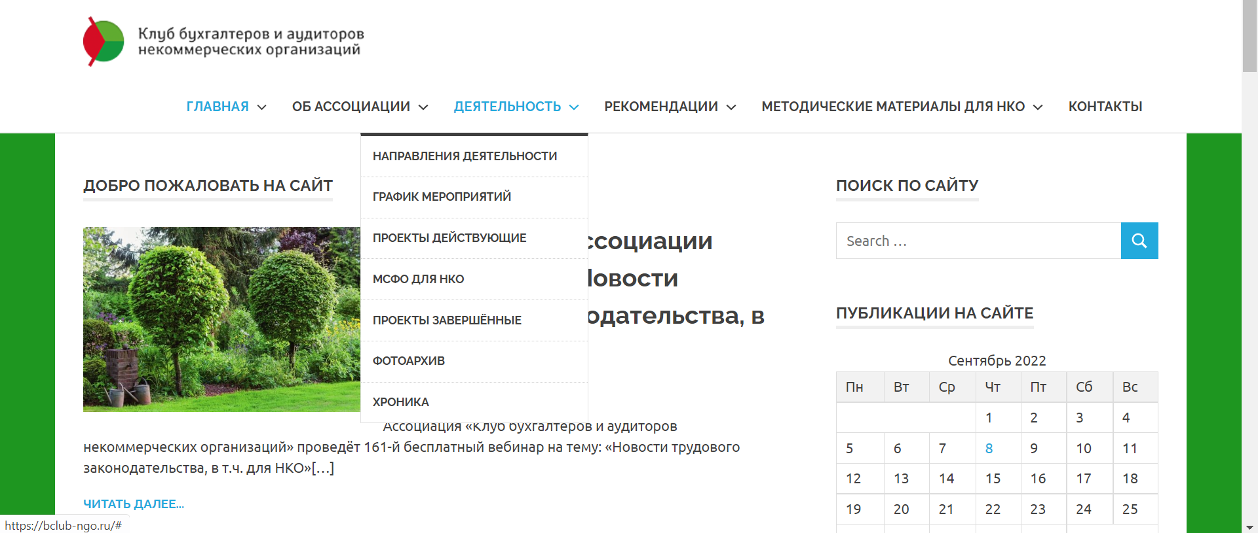

Slide 6
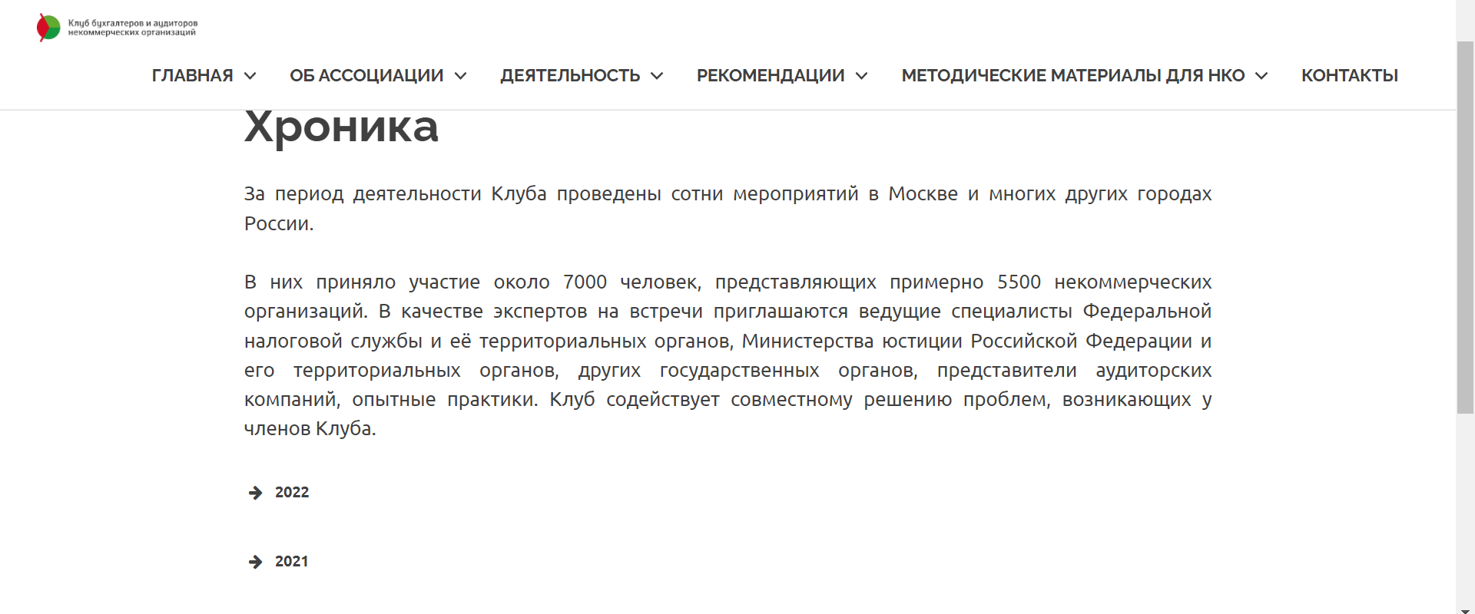

Slide 7
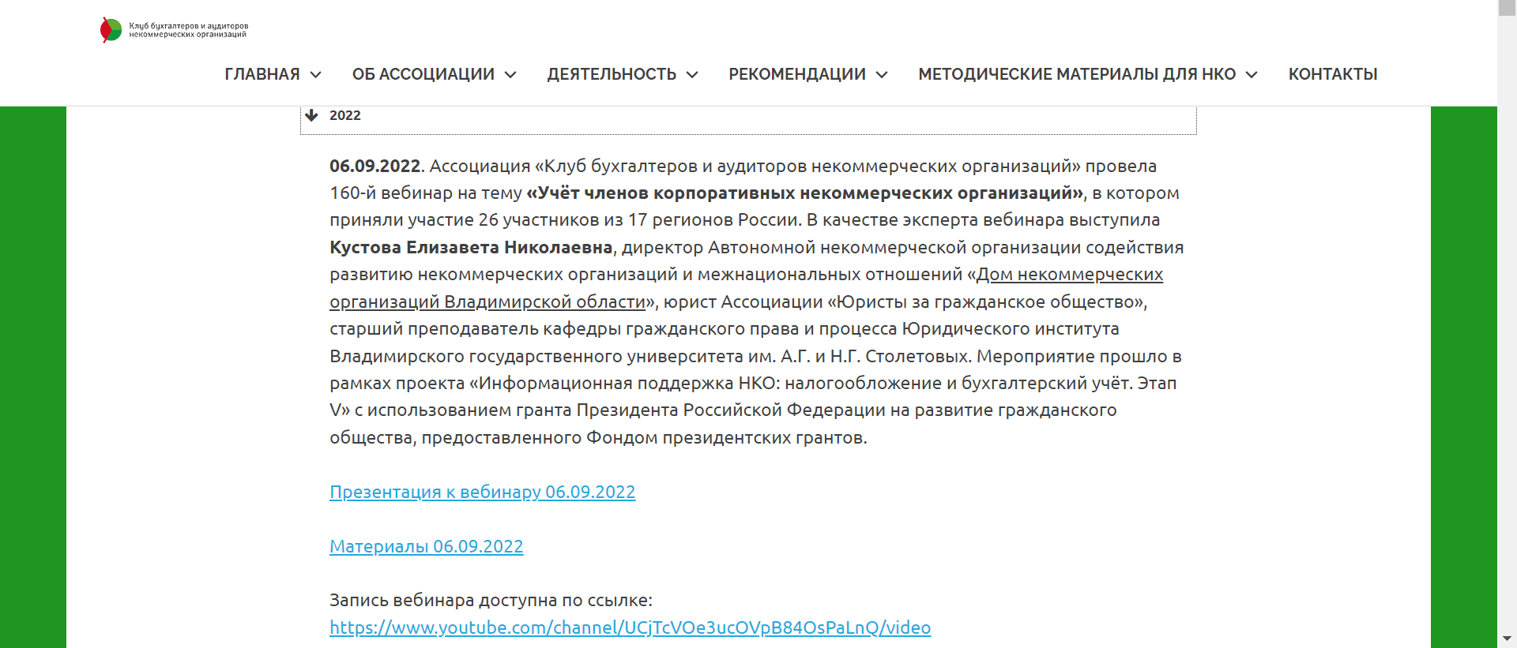

Slide 8
Присоединяйтесь к нам
* в Контакте:
https://m.vk.com/public183078827?from=groups
* в Телеграмм:
https://t.me/bclubngo

Slide 9
Наши вебинары в Интернете
*https://www.youtube.com/channel/UCjTcVOe3ucOVpB84OsPaLnQ/videos
*Открыта подписка на обновление канала

Slide 10
План-график вебинаров на сентябрь - октябрь 2022 г.
20.09.2022. г. Москва. 162-й вебинар «Ответы на вопросы по бухгалтерcкому учёту и налогообложению» для руководителей, бухгалтеров и активистов СО НКО».
27.09.2022. г. Москва. 163-й вебинар «Контроль движения денежных средств в НКО по разным источникам финансирования». Эксперт – Петрова Оксана Викторовна, экономист, тренер и консультант по финансовому менеджменту и бюджетированию в НКО, консультант по организационной структуре НКО, директор благотворительного фонда «Добрый город Петербург» (http://dobrygorodspb.ru/).
04.10.2022. г. Москва. 164-й вебинар «Наименование и символика НКО: судебная практика правовой защиты исключительного права». Эксперт – Дробот Юлия Викторовна, юрист Благотворительного фонда помощи детям «Край добра» (г. Краснодар), член Ассоциации «Юристы за гражданское общество», правовой аналитик Ассоциации «Совет органов территориальных общественных самоуправлений Краснодарского края».
11.10.2022. г. Москва. 165-й вебинар «Оперативный учёт в НКО и современные методы учёта в НКО: автоматизация рабочих процессов». Эксперт – Лычагина Наталья Сергеевна, эксперт «Клуба бухгалтеров и руководителей СО НКО Свердловской области», ООО «Оптимум Парето», г. Екатеринбург

Slide 11
Контакты Ассоциации:
Телефон:
Сайт:
Электронная почта:
+7 (495) 972-80-68
bclub-ngo.ru
bclub-ngo2014@mail.ru

Slide 12
Эксперт
сегодняшнего
вебинара

Slide 13
Жижерина Юлия Юрьевна
Руководитель компании «Мир трудовых отношений» (http://zhizherina.ru/), автор более 350 публикаций в ведущих кадровых журналах, ведущая более чем 300 семинаров и вебинаров по трудовому праву, кадровому делопроизводству, управлению персоналом, психологии управления.

